Slide 1

Подвиг медиков во время
Великой Отечественной войны
Выполнила:
Студент Педиатрического факультета
112 группы
Плетешкина Ирина Сергеевна

Slide 2

Наш край
В Нижнем Новгороде находится одно из старейших медицинских учреждений – Городская клиническая больница № 5, которая была основана ещё в 1808 году.
Можно много и долго рассказывать о замечательных людях, работавших и работающих в ней, но сегодняшние наши герои – сотрудники больницы – участники Великой Отечественной войны.

Slide 3
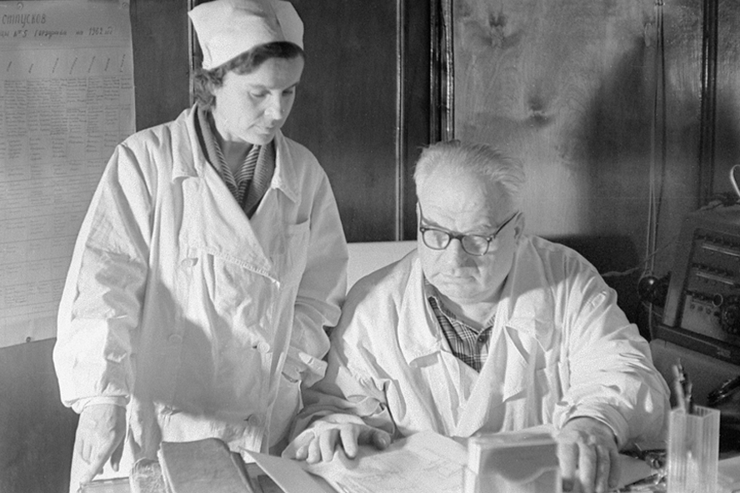

Slide 4
Наш край
С 1951 по 1965 годы больницу № 5 возглавлял отличник здравоохранения, заслуженный врач РСФСР Николай Лукич Пятницкий. За его плечами было две войны – с Финляндией и Великая Отечественная, которую он завершил в Берлине.
Полковник медицинской службы, кавалер шести боевых орденов, он оставил о себе только добрые воспоминания. При нём лечебное учреждение активно строилось и стойко удерживало звание «Лучшая больница города».

Slide 5
Наш край
Римма Львовна Дондэ - работала заведующей больницей в селе Бурцево Горьковской области, когда началась война. 23 июня 1941 года она уже была командиром госпитального взвода 523‑го медсанбата 87‑й стрелковой дивизии.
Закончила войну у границ Восточной Пруссии. В марте 1945 года началась её трудовая деятельность в больнице № 5. Она награждена орденом Красной Звезды, медалями «За боевые заслуги», «За оборону Сталинграда», «За победу над Германией в Великой Отечественной войне 1941 – 1945 гг. ».

Slide 6
Общими силами…
Начало Великой Отечественной Войны не застало медиков врасплох. Предшествующие военные действия на Дальнем Востоке и в Монголии заставило серьезно задуматься о подготовке к войне.
Еще в 1933 году в Ленинграде состоялась первая конференция военно-полевой хирургии СССР. На ней обсуждались вопросы хирургической обработки ран, переливания крови, травматического шока и т. д.
В период с 1940 по 1941 года были разработаны документы, регулирующие медицинскую деятельность во время боевых действий. Среди них «Тезисы по санитарной тактике», «Наставление по санитарной службе в Красной Армии» и инструкции по неотложной хирургии.

Slide 7
Общими силами…
Новое поколение врачей изучало технику гипсования, скелетное вытяжение, переливание крови и первичную обработку ран. 9 мая 1941 года был введен в действие «Сборник положений об учреждениях санитарной службы военного времени». Таким образом, к началу Великой Отечественной Войны медицинское обеспечение войск имело вполне сложившуюся систему.
Сразу после начала войны на фронт были отправлены самые опытные военно-полевые хирурги и высококвалифицированных медицинские сестры. Но вскоре очередь дошла и до резерва. Рук не хватало. Врач В. В. Кованов вспоминает:
«В июле 1941 года мне предложили выехать на сортировочный эвакогоспиталь, расположенный в Ярославле, где я должен был занять должность ведущего хирурга." Особую роль в системе оказания медицинской помощи играли госпитали глубокого тыла. В городах они развертывались с расчетом на быстрое рассредоточение раненых по специализированным учреждениям. Это способствовало быстрейшему выздоровлению раненых и возвращению их в строй. Одним из таких пунктов был город Казань.

Slide 8
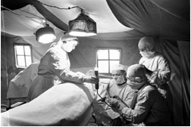
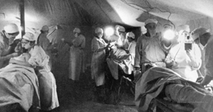
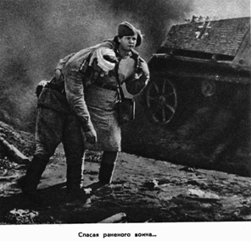

Slide 9
Общими силами…
Около половины всего медицинского персонала Вооружённых сил в годы Великой Отечественной Войны составляли женщины. Значительная часть из которых были санинструкторы и медицинские сестры. Находясь на передовой, они сыграли особую роль в оказании помощи раненым бойцам. С первых дней войны девушки вытаскивали солдат с того света, не жалея себя.
Так, 1 августа 1941 года в вечернем сообщении Совинформбюро было сообщено об отличившихся медицинских сестрах. О М. Куликовой, спасшей танкиста, несмотря на собственное ранение. О К. Кудрявцевой и Е. Тихомировой, которые шли в одном строю с бойцами и под огнём оказывали помощь раненым. Десятки тысяч девушек, овладев медицинскими знаниями, пошли в полевые госпитали и больницы спасать советских солдат.

Slide 10
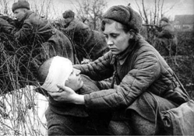
Герои
Тамара Калнин
16 сентября 1941 года медсестра проводила эвакуацию раненых в госпиталь. По дороге санитарную машину обстрелял фашистский самолёт. Шофёр был убит, машина загорелась. Тамара Калнин вытащила всех раненых из машины, получив серьёзные ожоги. Добравшись пешком до медсанбата, она доложила о случившемся и сообщила о местонахождении раненых. Позже Тамара Калнин умерла от ожогов и заражения крови.

Slide 11

Герои
Зоя Павлова — санинструктор роты разведки. В феврале 1944 года выносила раненых с поля боя, укладывая их в воронку. При очередном заходе Зоя Павлова заметила, что к воронке подходят немцы. Поднявшись во весь рост санинструктор метнула в них гранату. Зоя Павлова погибла. Но раненые солдаты в воронке были спасены.

Slide 12
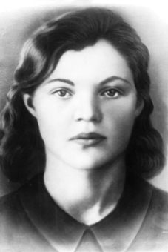
Герои
Валерия Гнаровская
Осенью 1943 года велись бои на берегу Днепра. Немцы были выбиты из деревни Вербовая. Рота солдат выдвинулась из деревни, но попала под пулеметный огонь. Гитлеровцы отступили, но среди советских солдат было много убитых и раненых. Разбив для раненых палатки перед отправкой в госпиталь, войска двинулись дальше. С ранеными осталась Валерия Гнаровская.

Slide 13
Герои
Валерия Гнаровская
На рассвете ждали машины с красным крестом, но с восходом солнца из тыла появился фашистский танк «тигр». Гнаровская, не долго думая, собрала у раненых сумки с гранатами. Увешанная ими, она кинулась под гусеницы. Валерия погибла, но ценой собственной жизни спасла 70 раненых бойцов.

Slide 14
Заключение
Подвиг медиков в годы Великой Отечественной Войны сложно описать в одной статье. И совершенно невозможно перечислить всех поименно.
За годы войны благодаря медицинскому персоналу в строй вернулись более 70% раненых и более 90% больных бойцов. 116 тыс. медиков были награждены орденами и медалями. 47 из них стали Героями Советского Союза, 17 из которых были женщинами

